Slide 1
innisfree_FO리뉴얼_MO_제품상세최저가혜택 화면설계서
Version 0.9/ 2024-07-08
김슬기

Slide 2
Version History #1
Version. | Date | 작성자 | 상세 내용
0.1 |  |  | 최초 작성
0.5 | 2024-04-23 | 김슬기 | 요구사항 반영 초안작성
0.6 | 2024-04-25 | 김슬기 | 사업부 피드백 반영
0.61 | 2024-04-30 | 김슬기 | 추가구성품할인 옵션 추가
0.62 | 2024-05-05 | 김슬기 | 구매버튼 별 알럿 케이스 추가
0.63 | 2024-05-09 | 김슬기 | 사업부 리뷰 피드백 반영
0.7 | 2024-05-10 | 김슬기 | 사업부 + 개발 리뷰 피드백 반영
0.71 | 2024-05-11 | 김슬기 | 추가 케이스 적용 (N+N/N+%)
0.72 | 2024-05-14 | 김슬기 | 혜택명칭 확정 – 나의혜택가 ㄴ 쿠폰은 혜택 높은순 > 사용기간 임박순 증정품 일시품절 표시 안함 변경내역 우측상단
0.73 | 2024-05-20 | 김슬기 | 개발 PC 리뷰 시 수정 사항 적용 변경내역 우측상단
0.73 | 2024-05-20 | 김슬기 | 변경내역 우측상단
0.9 | 2024-05-22 | 김슬기 | 개발,PMO 검토완료
0.9 | 2024-05-30 | 김슬기 | 화면ID 재부여 기입
0.9 | 2024-06-21 | 김슬기 | 추가구성품 상세 구매버튼 정책 추가
0.9 | 2024-06-26 | 김슬기 | 캠페인조건별 가격표기 보완 / 증정 안내 문구 보완
0.9 | 2024-07-08 | 김슬기 | 대체증정품 정책 변경사항 반영
Version. | Date | 작성자 | 상세 내용
5/14
5/20
5/22
6/21
6/26
7/8

Slide 3
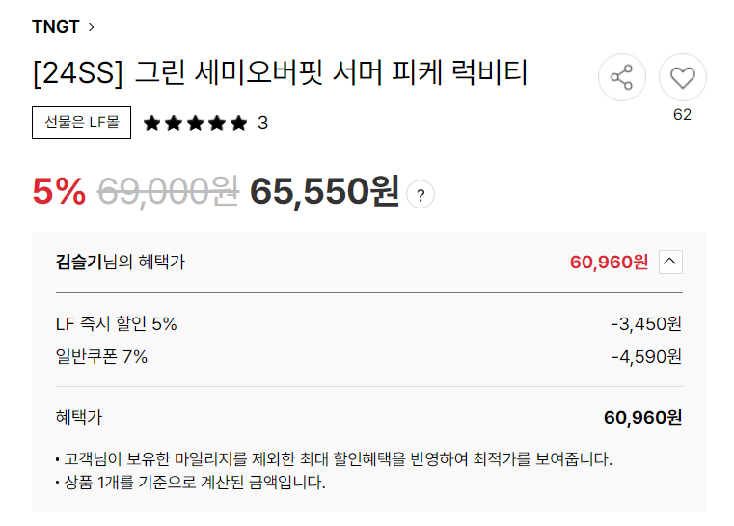
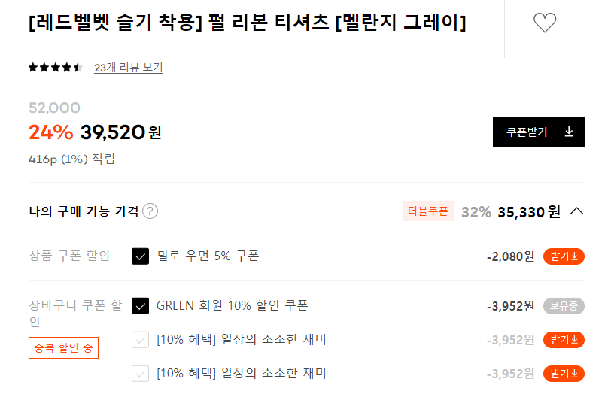
제품상세최대혜택가FO 요구사항
제품상세 제품 1개 기준 적용 할 수 있는 쿠폰 혜택가를 노출함
해당 제품에 사용 할 수 있는 제품일반/추가쿠폰 노출
해당 제품에 사용 할 수 있는 주문서 일반/추가쿠폰 노출 -> 단, 주문서 조건 가격(결제금액)이 제품가격(매가변경적용포함) 이상 일 시
다운로드 가능한 쿠폰 노출 되어 제품상세에서 즉시 다운로드 가능

Slide 4
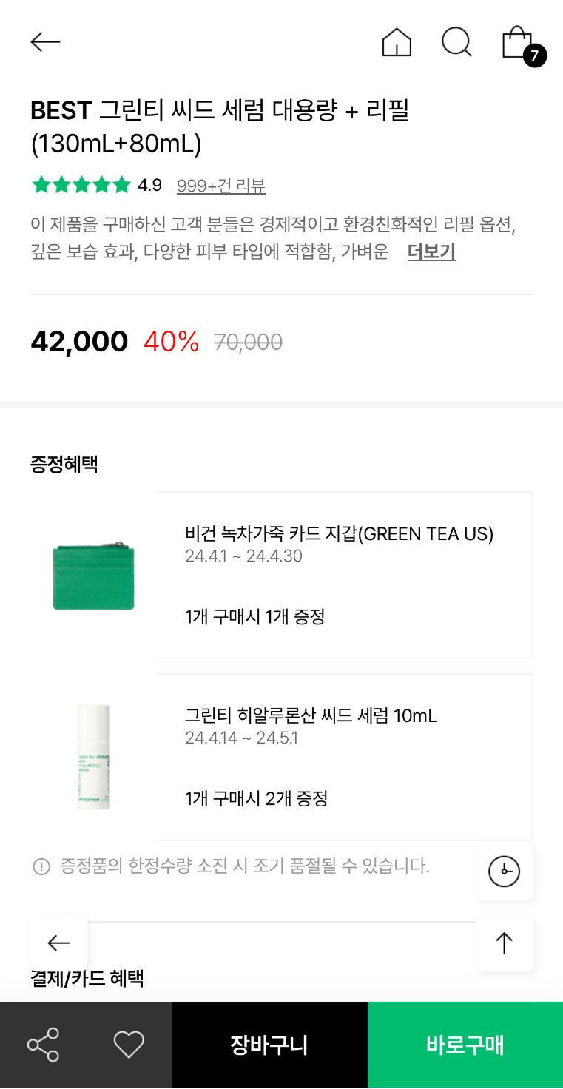


FO_제품상세최대혜택가
5/14 변경내역 (주소희님)
명칭 확정 : 나의 혜택가
쿠폰 적용 디스크립션 보완
증정품 노출 기준 디스크립션 보완
IN_MO_PRD_01_01_01
1 | 나의 최대 혜택가 영역 : 제품상세 가격영역 하단에 위치 1-2 [로그인전] 해당 영역에 화면 문구 노출 : 로그인 텍스트 선택 시 로그인 팝업 노출 1-3 증정품 영역 BO > 캠페인 > 증정 ※ 증정품 제품상세 노출정책 : 증정캠페인 등록 된 제품은 증정품 노출 - 개별 : 캠페인별(중복가능) 등록된 증정품 썸네일 모두 노출 - 선택 : 캠페인(중복불가) 등록된 선택증정품 썸네일 모두 노출 ㄴ 영역 선택 시 증정품 안내 팝업 노출 ㄴ 썸네일 디자인 최대 개수만큼만 노출 - 증정개수 안내 문구 화면정의대로 노출 : 개별증정 1개구매시 {2}개 증정 캠페인관리>증정>개별증정>지급수량 : 선택증정 1개구매시 택1 선택증정 (고정)
2 | [로그인후] : 나의 혜택가 텍스트와 쿠폰할인 적용 된 가격 노출 ※ 일반,추가쿠폰 적용 가능한 것 중 최대 할인 받을 수 있는 쿠폰 자동 선택됨 (쿠폰유형 : 자동/다운로드만 노출됨) ㄴ 해당영역은 닫힘/펼침 형태이며 닫힘 형태가 디폴트 ㄴ 뷰티포인트전용/임직원전용 제품에는 해당 영역 미노출 펼침시 : 일반쿠폰과 추가쿠폰 영역이 구분되어 해당제품에 적용 할 수 있는 보유한 쿠폰과 다운로드 가능 쿠폰이 노출 됨 2-1 보유한 또는 다운로드가능 쿠폰 중 최대 할인가 적용이 가능한 쿠폰이 자동 선택 되어 최대혜택가[2-3]에 반영됨 ㄴ 쿠폰은 선택(라디오버튼)을 통해 변경 할 수 있으며, 일반쿠폰과 추가 쿠폰 각 1개씩 체크 가능함 (다운로드전 쿠폰도 할인가격에 적용 가능 -> 실 다운로드 받기 전에는 주문서에서 적용불가, 제품상세에서는 ※제품 1개 기준 단순 할인가 계산만 적용) ㄴ 일반쿠폰과 적용불가한 추가쿠폰은 비활성화 (주문서 기준 동일) -> 추가쿠폰이 일반쿠폰과 적용불가하면 일반쿠폰 해제 ㄴ 체크 된 쿠폰 할인가가 합산 되어 2-3 에 최종할인가 적용 되어 노출 – 체크될때마다 가격 적용 : 쿠폰 적용 순서는 정가 -> 일반쿠폰 -> 일반쿠폰 할인 된 금액에서 추가쿠폰 적용 (매가변경이 있어도 정가 기준 계산) 예. 10,000원 - (일반쿠폰 10%) = 9,000원 – (추가쿠폰 10%) = 8,100원 ㄴ 해당영역에서의 가격표시이며, 위의 실제 제품가격과는 무관 ※ 임직원일 경우 임직원쿠폰 노출 됨 : 쿠폰 노출 순서는 혜택 높은 순 > 사용기간 임박 순 2-2 해당제품에 적용 할 수 있는 다운로드 쿠폰 있을 시 노출 되며, 해당 영역에서 즉시 다운로드 받기 가능 [받기] 버튼 클릭 시 다운로드 완료 토스트팝업 노출 되고, [받기] -> [보유]로 변경됨
3 | 나의 혜택가 안내 영역 (물음표) : 선택 시 확인 레이어 노출 : 화면정의 문구 노출 : X 선택 시 레이어 닫힘
6/26 변경내역
1. 개별,선택증정 조건 문구 추가
7/8 변경내역 (사업부)
증정 캠페인 정책 변경으로 개별증정 중복 캠페인 등록시 증정썸네일 모두 노출 (1-3)
대체증정품 내용 삭제
로그인전 영역
로그인후 영역
[영역닫힘 - 디폴트]
2
나의 혜택가
?
3
36,800원
▼
[영역펼침]
나의혜택가
?
2-3
36,800원
▲
일반쿠폰
1
로그인 후 나의 혜택가를 확인하세요!!
2-1
■ 그린티 씨드 라인 10% 할인쿠폰 -4,200원
보유
1-2
□ 그린티 씨드 세럼 본품+리필 3천원 할인 -1,000원
받기
2-2
1-3
□ 5만원 이상 결제 시 5% 할인 -2,100원
보유
□ 임직원쿠폰 40% -16,800원
보유
추가쿠폰
2-1
■ 그린티 씨드 세럼 1천원 추가쿠폰 -1,000원
보유
□ 7만원 이상 결제 시 500원 추가할인 -500원
보유
3
IN_MO_PRD_01_01_08
나의 혜택가 안내
회원님이 보유한 뷰티포인트를 제외한 쿠폰 최대 할인을 반영한 할인금액 입니다.
제품 1개를 기준으로 계산되었으며, 주문서에서 해당 쿠폰을 사용시 적용됩니다.
개별증정
X
선택증정
1개 구매시 택1 선택증정
다운로드가 완료되었습니다.

Slide 5
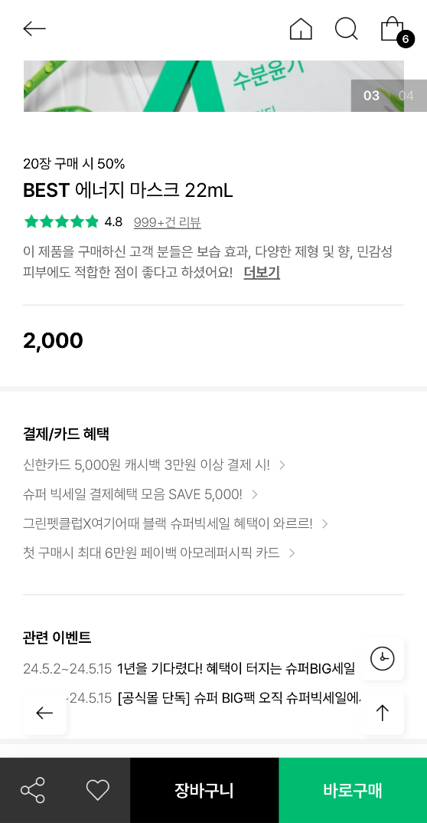
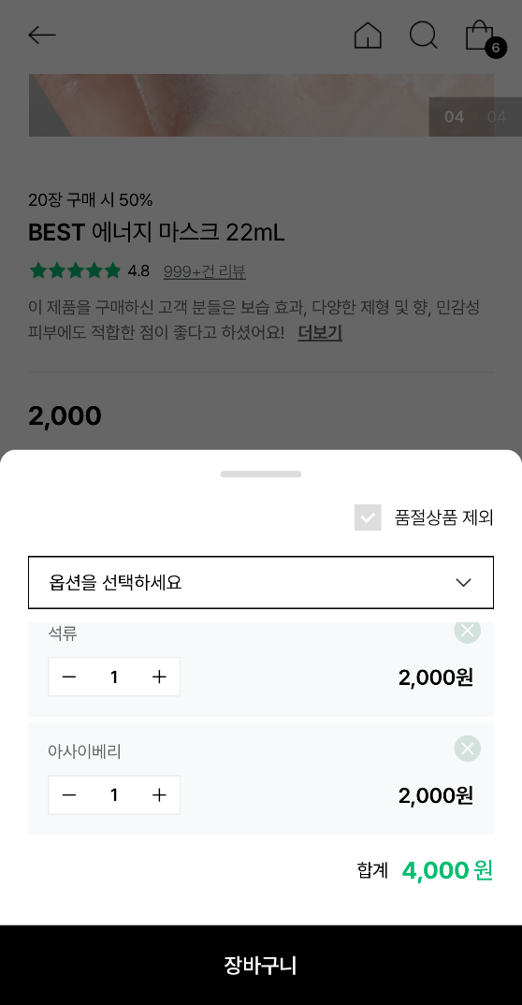
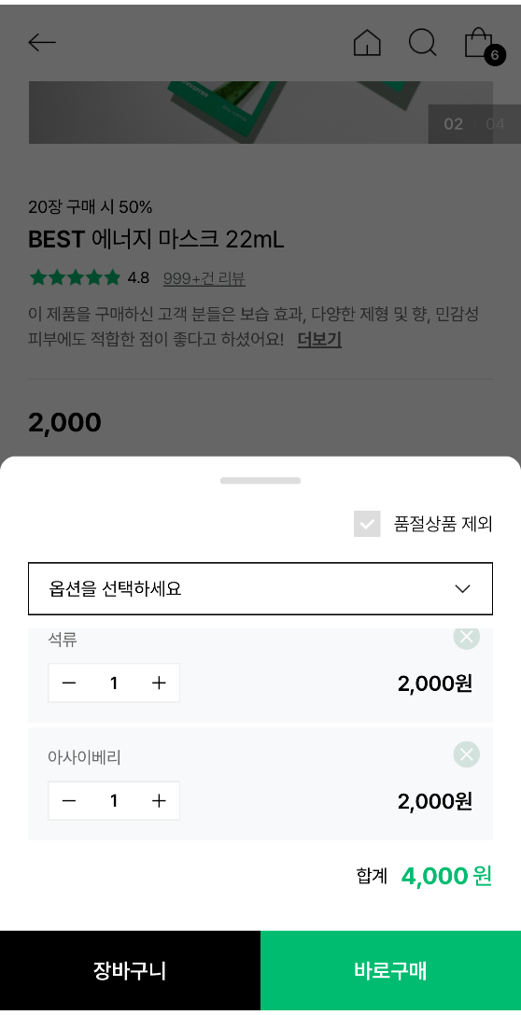
MO 제품상세_구매버튼영역 노출 정의
1
장바구니 [버튼] 선택 시
: 제품선택 팝업에서 장바구니 [버튼]만 노출
2
1
2
1
2
바로구매 [버튼] 선택 시
: 제품선택 팝업에서 장바구니/바로구매 [버튼] 모두 노출

Slide 6
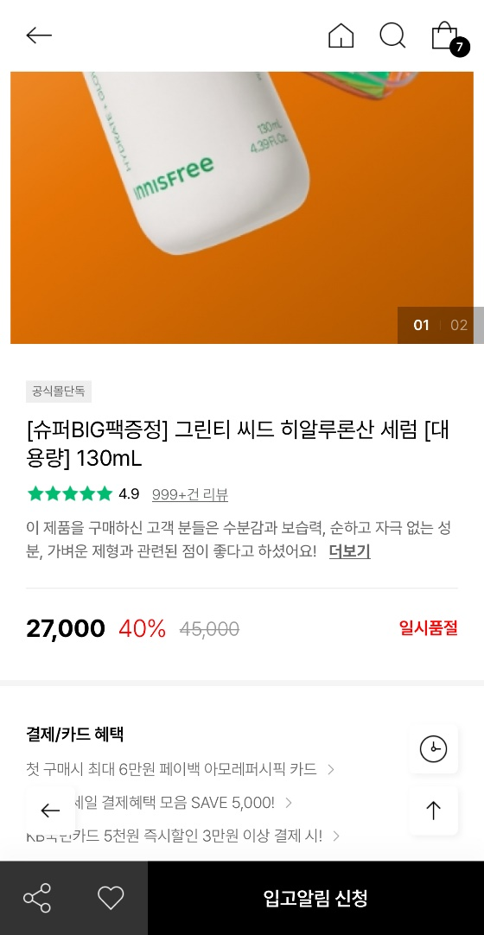
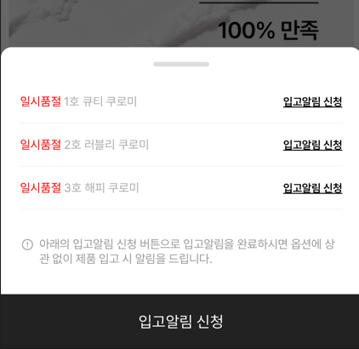
MO 제품상세_구매버튼영역 노출 정의
3
4
판매중지
5
출시예정
3
일시품절일시 (옵션까지 모두 일시품절)
: 입고알림신청 버튼
구매불가
입고알림 신청
3
4
5
3
4
판매중지 일 시
: 구매불가 버튼 클릭 불가
입고알림신청
: 옵션 있을 시 버튼 클릭하면 옵션별 입고알림신청
5
출시예정일 시
: 입고알림신청 버튼

Slide 7
MO 제품상세_구매버튼영역 노출 정의
6/21 변경내역
추가구성품 상세 구매버튼 케이스 추가
패키지제품 구매버튼 케이스 추가
6
단독구매불가
7
일시품절
6
추가구성품 단독구매 불가시
: 단독구매불가 버튼 노출
: 금액은 캠페인 가격 노출 – 캠페인종료시 정가노출
ㄴ 단독구매 불가시 주문완료,상세 화면 등에서
추가구성품 상세페이지로 진입 시 케이스
단독구매불가
6
7
7
패키지제품일시
: 입고알림신청버튼 노출
( 패키지제품은 옵션을 특정하지 않아
재고관리 테이블 기준으로 적용)

Slide 8
MO 제품상세_주문프로모션별 가격표기 및 구매버튼 - 알럿
6/26 변경내역
1. 캠페인 경로 추가
* 매가변경가 없을 시 정가 표기
캠페인 | 제품리스트 가격 |  | 제품상세 가격 |  | 장바구니 [버튼] |  | 바로구매 [버튼]
 | 로그인전 | 로그인후 | 로그인전 | 로그인후 | 로그인전 | 로그인후 | 로그인전 | 로그인후
매가변경 | 매가변경가 | 매가변경가 | 매가변경가 | 매가변경가 | 로그인 팝업 | 장바구니 담김 | 로그인 팝업 | 주문서로 이동
BO > 캠페인관리 > 주문프로모션 > 매가변경Tab

Slide 9
MO 제품상세_주문프로모션별 가격표기 및 구매버튼 - 알럿
6/26 변경내역
1. 캠페인 경로 추가
* 매가변경가 없을 시 정가 표기
캠페인 | 제품리스트 가격 |  | 제품상세 가격 |  | 추가구성품가격 |  | 장바구니 [버튼] |  |  | 바로구매 [버튼]
 | 로그인전 | 로그인후 | 로그인전 | 로그인후 | 로그인전 | 로그인후 | 로그인전 | 로그인후 |  | 로그인전 | 로그인후
제품구매+추가구성품할인 | 매가변경가 | 매가변경가 | 매가변경가 | 매가변경가 | 할인가 | 할인가 | 로그인 팝업 | 추가구성품 선택 x | 알럿 | 로그인 팝업 | 추가구성품 선택 x | 알럿
 |  |  |  |  |  |  | 로그인 팝업 | 추가구성품 선택 o | 장바구니담김 | 로그인 팝업 | 추가구성품 선택 o | 주문서이동
결제금액 + 제품구매할인 | 매가변경가 | 매가변경가 | 매가변경가 | 매가변경가 | x | x | 로그인 팝업 | 안내알럿 -> 장바구니 담기 |  | 로그인 팝업 | 안내알럿 -> 주문서 이동
BO > 캠페인관리 > 주문프로모션 > 매가변경Tab
BO > 캠페인관리 > 주문프로모션 > 조건tab >제품구매+추가구성품할인
BO > 캠페인관리 > 주문프로모션 > 조건tab >결제금액 +제품구매할인
[ 제품구매 + 추가구성품 할인 – 추가구성품 선택 x]
[ 결제금액 + 제품구매 할인]
알림
알림
해당제품과 같이 구매하면
할인 받을 수 있는 추가구성품 옵션이 있습니다.
추가구성품할인 없이 구매 하시겠습니까?
해당제품은 최종결제금액 {00,000}원
이상 결제시 {0,000}원으로 구매 가능합니다.
최종 결제금액 미충족시 할인 적용되지 않습니다.
확인
장바구니담기
장바구니 [버튼] 클릭 했을 시
※ 5/10 주문 개발 재전달 완료
( 이전 장바구니 리뷰 때 협의 내용)
추가구성품이 단독구매 가능할 시
장바구니에 추가 구성품을 먼저 담은 상태
추가구성품 할인 되는 대상제품을 그 다음 장바구니에 담은 경우 그룹핑 되어 추가구성품할인으로 적용됨
추가구성품을 단독구매 제품상세에서 1개 더 장바구니에 담음 (할인 미적용)
대상제품을 장바구니에서 수량 1개 증가 또는 제품상세에서 담았을 시 장바구니에서 자동 그룹핑
장바구니담기
추가구성품선택
주문하기
주문하기
바로구매 [버튼] 클릭 했을 시
[ 제품구매 + 추가구성품 할인 – 추가구성품 선택 o]
[ 결제금액 + 제품구매 – 장바구니담기 선택 시]
장바구니담기가 완료 되었습니다.
장바구니담기가 완료 되었습니다.

Slide 10
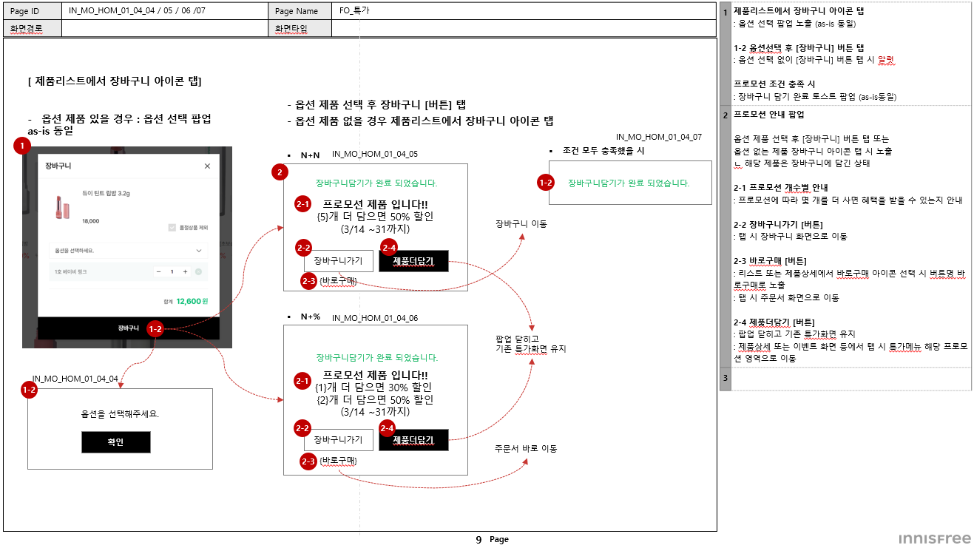
MO 제품상세_주문프로모션별 가격표기 및 구매버튼 - 알럿
6/26 변경내역
1. 캠페인 경로 추가
* 매가변경가 없을 시 정가 표기
캠페인 | 제품리스트 가격 |  | 제품상세 가격 |  | 장바구니 [버튼] |  |  | 바로구매 [버튼]
 | 로그인전 | 로그인후 | 로그인전 | 로그인후 | 로그인전 | 로그인후 |  | 로그인전 | 로그인후
N+N / N+% | 최대할인가 (~50% 금액) | 최대할인가 (~50% 금액) | 최대할인가 (~50% 금액) | 최대할인가 (~50% 금액) | 로그인 팝업 | 조건충족 | 프로모션가로 장바구니 담김 | 로그인 팝업 | 조건충족 | 프로모션가로 주문서이동
 |  |  |  |  |  | 조건미충족 | 안내 알럿 |  | 조건미충족 | 안내 알럿
BO > 캠페인관리 > 주문프로모션 > N+N tab
BO > 캠페인관리 > 주문프로모션 > N+% tab
[ 특가 FO 동일 ]

Slide 11
MO 제품상세_주문프로모션별 가격표기 및 구매버튼 - 알럿
6/26 변경내역
1. 캠페인 경로 추가
* 매가변경가 없을 시 정가 표기
캠페인 | 제품리스트 가격 |  | 제품상세 가격 |  | 장바구니 [버튼] |  |  | 바로구매 [버튼]
 | 로그인전 | 로그인후 | 로그인전 | 로그인후 | 로그인전 | 로그인후 |  | 로그인전 | 로그인후
첫구매 | 첫구매가 | 첫구매가 | 첫구매가 | 첫구매가 | 로그인 팝업 | 대상자 x | 알럿 | 로그인 팝업 | 대상자 x | 알럿
첫구매+수신동의 | 첫구매가 | 첫구매가 | 첫구매가 | 첫구매가 | 로그인 팝업 | 대상자 o | 장바구니 담김 | 로그인 팝업 | 대상자 o | 장바구니 담김
BO > 캠페인관리 > 주문프로모션 > 첫구매Tab + 수신동의 조건
[ 첫구매 대상자가 아닐 경우 ]
[ 첫구매대상자인데 수신동의를 안 했을 경우]
[ 첫구매 제품을 장바구니에 이미 담은 경우]
알림
알림
알림
해당제품은 첫구매전용제품으로
대상자가 아닙니다.
최근구매일 : {24.5.5}
해당제품은 수신동의를
완료 해야 구매 가능합니다.
첫구매전용 제품은 1개만 주문 가능합니다.
이미 장바구니에 첫구매전용제품이
담겨 있습니다.
확인
확인
확인
장바구니가기
장바구니/바로구매 [버튼] 클릭 했을 시
이미 장바구니에 첫구매전용 제품이
담겨 있을 시
[ 첫구매 대상자 일 경우 / (수신동의) 완료 한 경우 ]
장바구니담기가 완료 되었습니다.

Slide 12
MO 제품상세_주문프로모션별 가격표기 및 구매버튼 - 알럿
6/26 변경내역
1. 캠페인 경로 추가
* 매가변경가 없을 시 정가 표기
캠페인 | 제품리스트 가격 |  | 제품상세 가격 |  | 장바구니 [버튼] |  |  | 바로구매 [버튼]
 | 로그인전 | 로그인후 | 로그인전 | 로그인후 | 로그인전 | 로그인후 |  | 로그인전 | 로그인후
체험단 | 체험단가 (0원) | 체험단가 (0원) | 체험단가 (0원) | 체험단가 (0원) | 로그인 팝업 | 대상자 x | 알럿 | 로그인 팝업 | 대상자 x | 알럿
체험단 + 체험단이력 | 체험단가 (0원) | 체험단가 (0원) | 체험단가 (0원) | 체험단가 (0원) | 로그인 팝업 | 대상자 o | 장바구니 담김 | 로그인 팝업 | 대상자 o | 주문서이동
체험단 + 구매이력 | 체험단가 (0원) | 체험단가 (0원) | 체험단가 (0원) | 체험단가 (0원) | 로그인 팝업 | 대상자 o | 장바구니 담김 | 로그인 팝업 | 대상자 o | 주문서이동
BO > 캠페인관리 > 신청 > 체험단 + 체험단 OR 구매이력
[ 체험단 대상자(체험단OR구매이력포함)가 아닐 경우 ]
[ 체험단 제품을 장바구니에 이미 담은 경우]
알림
알림
해당제품은 체헌단전용제품으로
대상자가 아닙니다.
체험단전용 제품은 1개만 주문 가능합니다.
이미 장바구니에 체험단전용제품이
담겨 있습니다.
확인
확인
장바구니가기
장바구니/바로구매 [버튼] 클릭 했을 시
이미 장바구니에 체험단전용 제품이
담겨 있을 시
[ 체험단 대상자(구매이력포함) 일 경우]
장바구니담기가 완료 되었습니다.

Slide 13
MO 제품상세_주문프로모션별 가격표기 및 구매버튼 - 알럿
6/26 변경내역
1. 캠페인 경로 추가
* 매가변경가 없을 시 정가 표기
캠페인 | 제품리스트 가격 |  | 제품상세 가격 |  | 장바구니 [버튼] |  | 바로구매 [버튼]
 | 로그인전 | 로그인후 | 로그인전 | 로그인후 | 로그인전 | 로그인후 | 로그인전 | 로그인후
임직원 | 매가변경가 | 매가변경가 | 매가변경가 | 매가변경가 | 로그인 팝업 | 장바구니 담김 ( 각 캠페인 조건 적용 ) | 로그인 팝업 | 장바구니 담김 ( 각 캠페인 조건 적용 )
BO > 캠페인관리 > 주문프로모션 > 매가변경Tab
* 임직원가는 임직원쿠폰 적용으로 주문서에서 최종가격 확인 가능 (제품상세에서 혜택가 계산으로 할인가 미리보기 가능)

Slide 14
FO_제품상세_옵션 없는 제품
IN_MO_PRD_01_01_02
1 | 제품상세_옵션팝업 : 옵션 없는 제품 바닥 화면에서 [장바구니] 또는 [바로구매] 버튼 누르면, 하단팝업 노출 됨 1-1 옵션이 없는 경우 본품 수량 1개가 디폴트로 선택 되어 영역에 노출 됨 : 제품명은 1줄까지만 노출되고 길어지면 (…) 말줄임표 표기 ㄴ 옵션 없는 경우 본품은 삭제 불가 1-2 수량/금액 영역 하위화면 기능동일 : 선택한 제품 수량 만큼 합계되어 수량 노출 및 수량에 따른 합계금액 노출됨 제품가격(매가변경)*수량 = 합계금액 1-3 제품 수량 선택 : 좌(마이너스)/우(플러스) 버튼으로 수량 증가, 차감 가능하고 입력창을 눌럭 직접 구매개수 입력 가능
2 | 장바구니 [버튼] 하위화면 기능동일 : 선택 된 제품이 장바구니에 담김 ㄴ 버튼 누르면 장바구니에 담기 완료 토스트팝업 노출 : 옵션제품의 경우 선택된 옵션이 없을 시 알럿 : 제품이 모두 일시품절로 구매 불가 일 때 버튼 누르면 알럿
3 | 바로구매 [버튼] 하위화면 기능동일 : 선택 된 제품으로 주문서로 이동 옵션제품의 경우 선택된 옵션이 없을 시 2번알럿동일 : 제품이 모두 일시품절로 구매 불가 일 때 버튼 누르면 알럿
4 | 일시품절일때 바닥에 표기
옵션X
2
알림
옵션을 선택해주세요.
확인
1-1
그린티 씨드 세럼
1-3
- | 1 | +
10,000
2
53,000
장바구니담기가 완료 되었습니다.
2
3
1-2
총 수량 {1}개
합계금액 {10,000}원
알림
일시품절 제품입니다.
장바구니
바로구매
2
3
확인

Slide 15

FO_제품상세_옵션 없고 추가구성품 할인 있는 제품
5/20 변경내역
옵션 선택 시 체크박스 삭제 – 영역선택
추가구성품 재고 체크 사항 디스크립션 추가
IN_MO_PRD_01_01_03
1 | 제품상세_옵션팝업 : 제품옵션 없고 추가구성품할인 있는 경우 상단에 추가구성품할인 옵션 선택 영역노출 1-1 대상제품당 추가구성품할인가능 구매수량 표기 BO > 캠페인관리 > 조건 > 제품구매+추가구성품할인 : 할인구매가능수량 ㄴ 2번 대상제품(본품) 수량에 따라 1-1 수량 계산되어 표기 1-2 추가구성품 셀렉트 박스 ㄴ 추가구성품은 BO 제품관리에서 추가구성품여부 체크된 것만 캠페인에서 연결 가능 ※ 본품 일시품절 또는 판매중지 일 시 추가구성품 셀렉트박스도 비활성화 1-3 [1-2] 추가구성품셀렉트 박스 눌렀을 시 추가구성품 선택 영역 펼침 : 옵션선택은 영역 선택 (as-is 동일) 1-4 해당 대상제품(본품) 구매 시 할인 받아 구매 할 수 있는 추가구성품 모두 노출 BO > 캠페인관리 > 조건 > 제품구매+추가구성품할인 ㄴ 구매가능수량 이미 선택 후 다시 옵션 영역 누르면 알럿 ㄴ 해당영역내에서 스크롤 : 추가구성품은 제품재고를 적용 -> 단독구매가능 상품일시 [입고알림신청] 버튼 노출 추가구성품 셀렉트박스 옵션 내 제품 일시품절일 시 -> 단독구매가능한 경우에는 우측에 [입고알림신청] 버튼 노출 -> 단독구매불가일 경우에는 일시품절 텍스트만 노출 -> 판매중지 상태값일때는 미노출 1-5 선택한 제품 영역 : 본품 하단으로 선택한 추가구성품 노출 : 선택한 추가구성품 삭제 시 [1-4]영역에서 재선택 가능
2 | 옵션이 없는 대상제품의 경우 본품 수량 1개가 디폴트로 선택 되어 영역에 노출 됨
3 | 팝업 영역 내 스크롤 (하위화면 기능동일) : 디자인에서 잡은 하단 팝업 최대 높이 내에서 장바구니/바로구매 버튼 위 영역까지 스크롤로 팝업 화면 확인
옵션X + 추가구성품할인
추가구성품할인 선택
1-4
알림
추가구성품 할인은
본품 1개 구매당 1개 구매 가능합니다.
확인
구매가능수량 1개
추가구성품할인 (선택)
1-3
추가구성품을 선택해주세요
1-4
피크닉매트 (+4,900원)
일시품절 립앤아이리무버 (+3,900원)
입고알림신청
1
추가구성품할인 (선택)
3
1-1
구매가능수량 1개
1-2
추가구성품을 선택해주세요
그린티 씨드 세럼
- | 1 | +
10,000
53,000
2
그린티 씨드 세럼
추가구성 피크닉매트
삭제
- | 1 | +
10,000
1-5
53,000
총 수량 {0}개
- | 1 | +
53,000
4,900
총 수량 {1}개
합계금액 {10,000}원
총 수량 {2}개
합계금액 {14,900}원
장바구니
바로구매
장바구니
바로구매

Slide 16
FO_제품상세_옵션 제품
5/20 변경내역
1. 옵션 선택 시 체크박스 삭제 - 영역선택
IN_MO_PRD_01_01_04
1 | 제품상세_옵션팝업 : 제품옵션 있고 추가구성품할인 없는 경우 AS-IS 기능과 동일하며, 영역별 기능 상위와 동일함 1-1 옵션이 있는 제품의 경우 옵션 선택 필수 1-2 선택한 옵션이 하단 제품선택 영역에 추가한 순서대로 하위로 노출 됨 ㄴ 이미 추가 된 동일 옵션 누르면 해당 옵션 수량 증가
2
3
4
옵션제품
옵션 선택
옵션선택 (필수) *
□ 품절제품제외
옵션을 선택해주세요
베이지
1-1
베이비핑크
러브베이지
일시품절 다크로즈
입고알림신청
코랄
01 베이지
삭제
옵션선택 (필수) *
1-2
- | 1 | +
37,000
53,000
1-1
옵션을 선택해주세요
02 베이비핑크
삭제
- | 1 | +
37,000
53,000
총 수량 {0}개
합계금액 {000,000}원
총 수량 {0}개
합계금액 {000,000}원
장바구니
바로구매
장바구니
바로구매

Slide 17
FO_제품상세_옵션 있고 추가구성품 할인도 있는 제품
5/20 변경내역
1. 옵션 선택 시 체크박스 삭제 - 영역선택
IN_MO_PRD_01_01_05
1 | 제품상세_옵션팝업 : 제품옵션 있고 추가구성품할인 있는 경우 영역별 기능 상위와 동일함 1-1 옵션이 있는 제품의 경우 옵션 선택 필수 ㄴ 선택된 옵션제품(본품) 없을 시 추가구성품셀렉트 박스 비활성화 ※ 본품(옵션) 모두 일시품절 또는 판매중지 일 시 추가구성품 셀렉트박스도 비활성화 1-2 선택한 옵션이 하단 제품선택 영역에 추가한 순서대로 하위로 노출 됨 ㄴ 이미 추가 된 동일 옵션 누르면 해당 옵션 수량 증가 1-3 추가구성품 선택 ㄴ 구매가능수량보다 초과하여 선택 시 알럿 ㄴ 1-2 본품 구매 수량에 따라 추가구성품 가능수량 카운팅 1-4 본품 영역 하위로 추가 되어 노출
2
3
4
옵션 + 추가구성품할인
옵션 + 추가구성품할인 선택
옵션선택 (필수) *
□ 품절상품제외
옵션을 선택해주세요
베이지
1-1
베이비핑크
러브베이지
추가구성품할인 선택 (선택)
구매가능수량 4개
추가구성품을 선택해주세요
1-3
피크닉매트 (+4,900원)
립앤아이리무버 (+3,900원)
04 베이지
삭제
옵션선택 (필수) *
1-2
□ 품절상품제외
10,000
- | 2 | +
53,000
1-1
옵션을 선택해주세요
추가구성품할인 (선택)
추가구성 피크닉매트
삭제
1-4
총 수량 {0}개
- | 1 | +
4,900
추가구성품을 선택해주세요
10,000
1-3
총 수량 {0}개
합계금액 {000,000}원
총 수량 {3}개
합계금액 {24,900}원
추가구성품 할인은
본품 1개 구매당 {2}개까지
구매 가능합니다.
장바구니
바로구매
장바구니
바로구매
확인

Slide 18
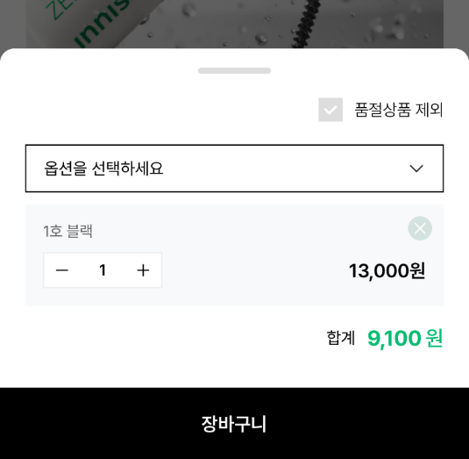
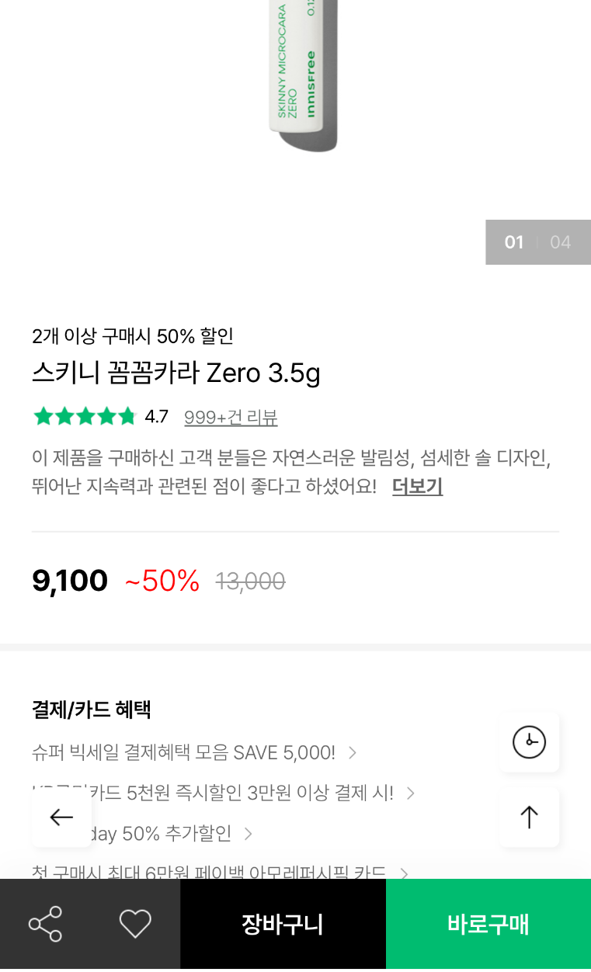
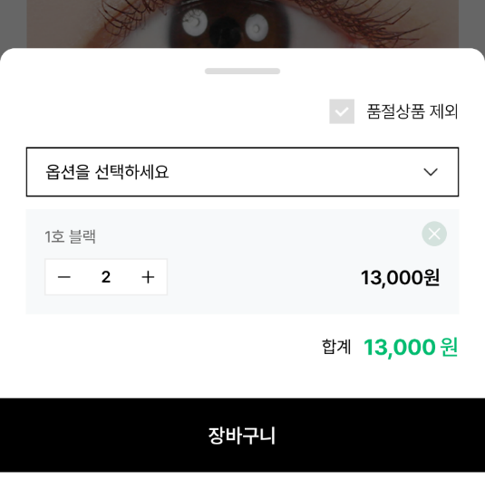
FO_제품상세_N+%
IN_MO_PRD_01_01_06
1 | N+% 수량 선택에 따른 가격표시 정의 (as-is 동일) ㄴ 이외 옵션 선택 및 수량 선택 방법은 상위 화면과 동일함 수량 차등 할인 예) 1개 30%, 2개 이상 구매 시 50% 할인 1-1 정가 노출 : 옵션영역에는 정가 노출 1-2 합계금액 (할인 적용 된 가격 노출) : 할인 적용 된 가격 노출 ㄴ BO에 등록 된 마지막 최대개수 이상은 마지막 등록 된 할인율로 모두 적용 (3개 구매 시에도 50% 할인) 1-3 기간내 최대구매가능수량 넘을 시 알럿 : 그 이상 수량증가 불가
2
3
4
N+%
1개 선택 시
옵션선택 (필수) *
2개 선택 시
옵션을 선택해주세요
1
1호 블랙
- | 1 | +
1-3
1-1
13,000
1-3
알림
총 수량 {1}개
1-2
합계금액 {9,100}원
기간내 최대 10개까지만 구매 가능합니다.
프로모션 기간 : 3/1~3/5
장바구니
바로구매
확인

Slide 19
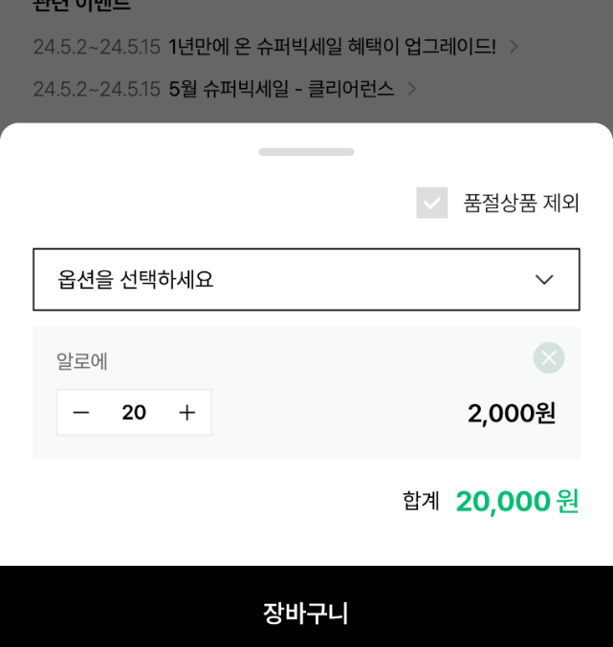
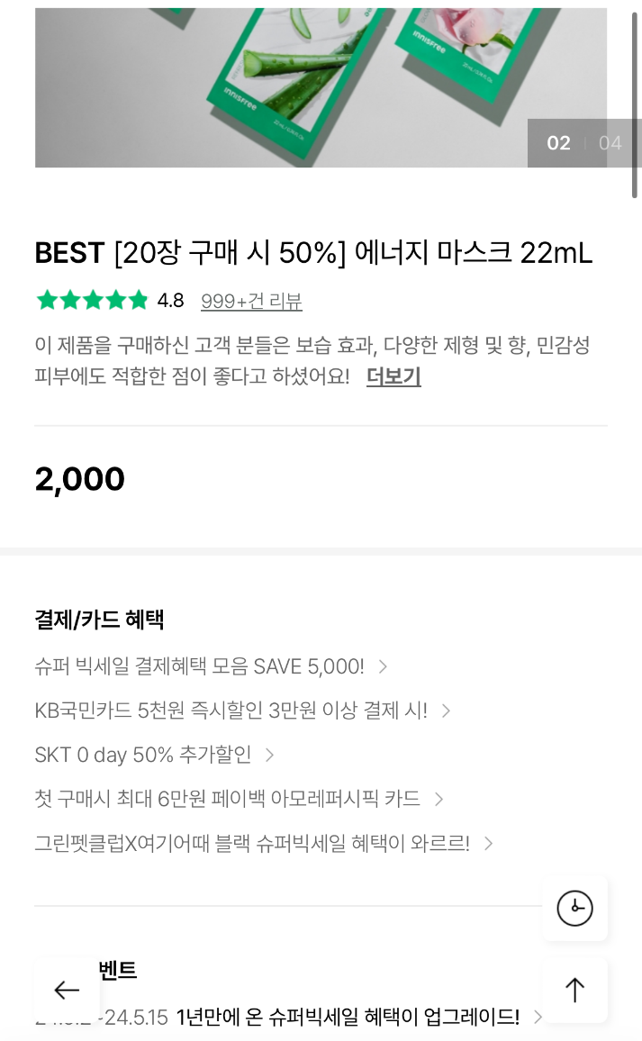

FO_제품상세_N+N
IN_MO_PRD_01_01_07
1 | N+N 수량 선택에 따른 가격표시 정의 (as-is 동일) ㄴ 이외 옵션 선택 및 수량 선택 방법은 상위 화면과 동일함 N+N 지정된 총개수를 모두 담아야 50% 할인 예) 2+2 구매시 50% 할인 -> 4개 제품을 담아야 50% 할인 1-1 정가 노출 : 옵션영역에는 정가 노출 1-2 합계금액 (할인 적용 된 가격 노출) : 할인 적용 된 가격 노출 ㄴ BO에 등록 된 배수의 개수를 모두 담아야 50% 할인 적용 됨10+10 50% 할인일 경우 19개 담으면 할인 적용 안됨 : 20개 모두 담았을 시 합계금액 50% 할인 적용 : 21개 담았을 시 1개에 대한 제품의 가격은 50% 할인 적용 안되어서 합산 됨 (정가 2천원) -> 그 다음 할인 적용은 40개를 담아야 50% 할인 적용 1-3 기간내 최대구매가능수량 넘을 시 알럿 : 그 이상 수량증가 불가
2
3
4
N+N
20개 선택 시
1-2
옵션선택 (필수) *
옵션을 선택해주세요
1
알로에
1-3
- | 19 | +
1-3
1-1
2,000
알림
총 수량 {19}개
1-2
합계금액 {38,000}원
21개 선택 시
기간내 최대 100개까지만 구매 가능합니다.
프로모션 기간 : 3/1~3/5
장바구니
바로구매
확인

